Slide 1
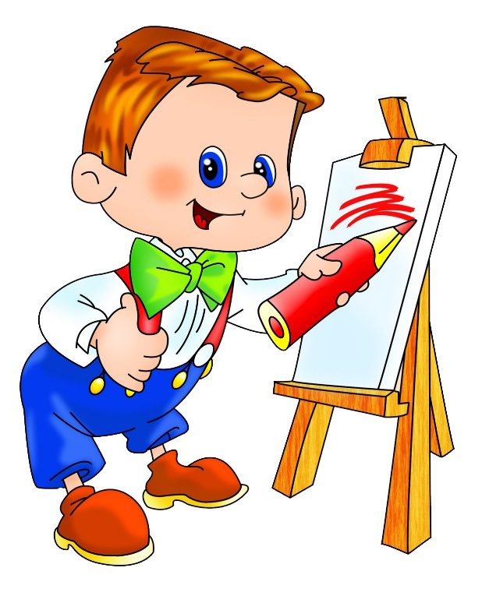
МДОУ –детский сад № 5 р п. Земетчино (Филиал № 1)
Детское творчество
на тему
«Мои любимые зимние виды спорта»
Выполнила воспитатель
Уварцева Татьяна Алексеевна

Slide 2
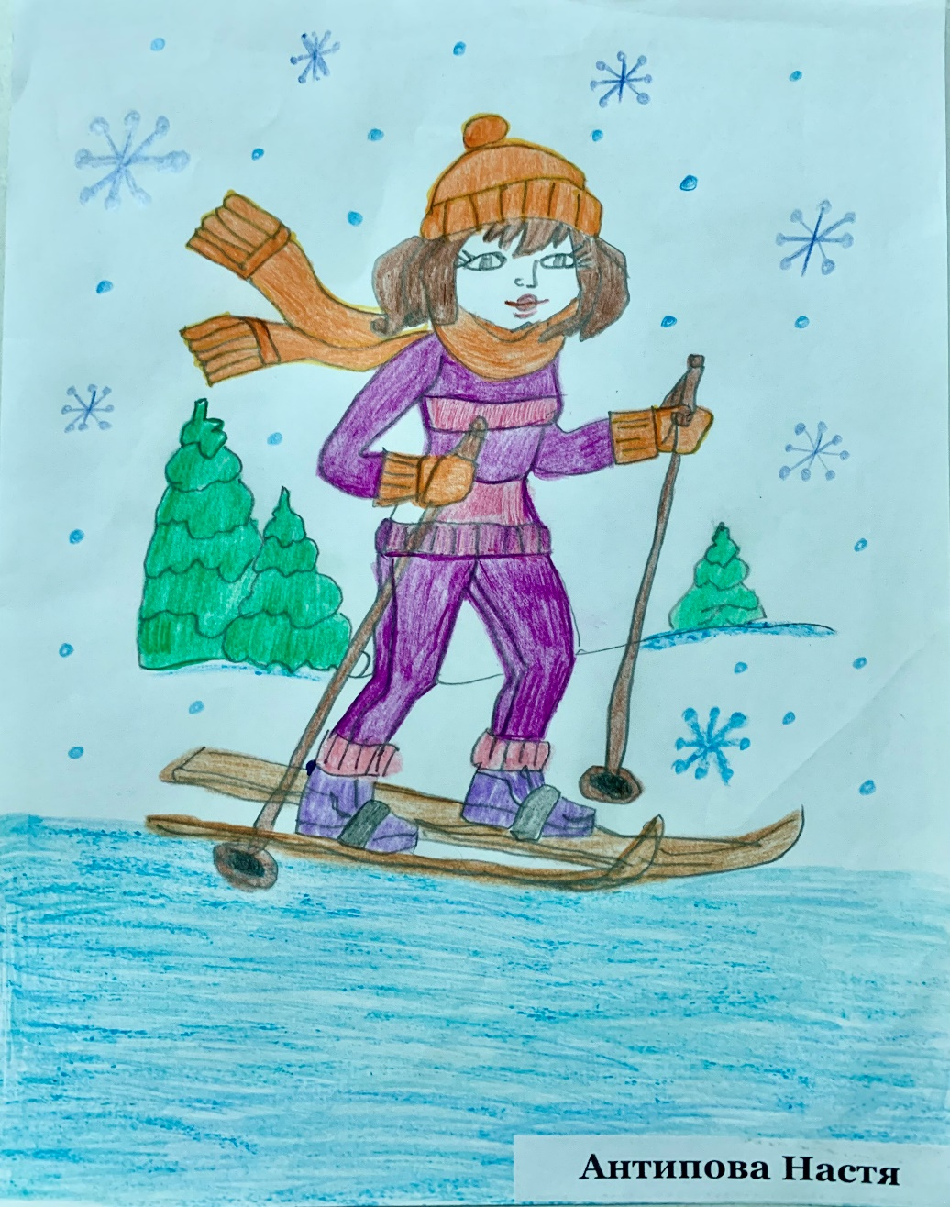
Набор цветных карандашей –
Без дела не валяется.
Ты открывай его скорей –
И нарисуй реальность.

Slide 3
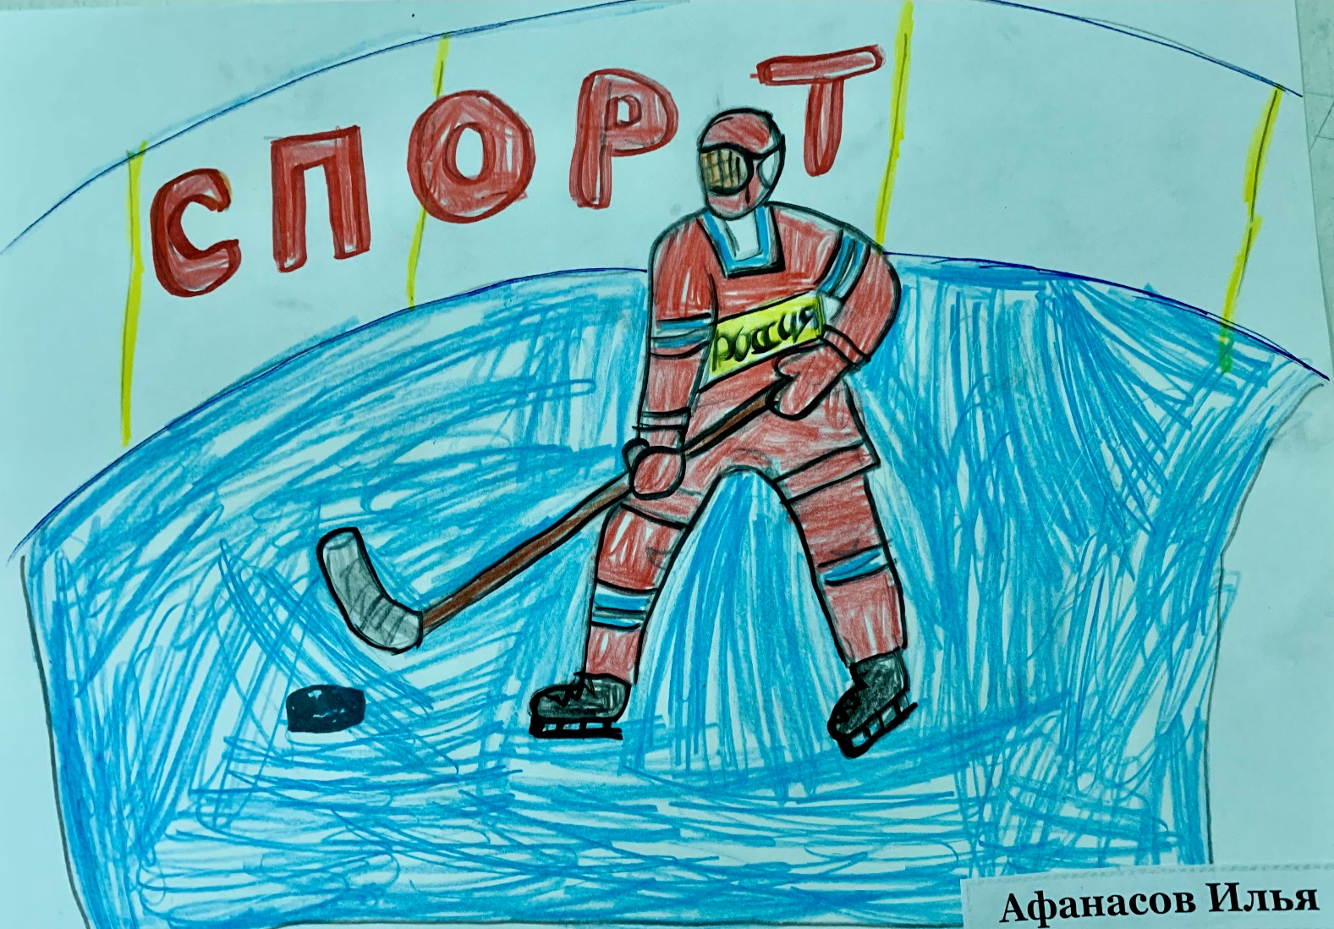

Slide 4
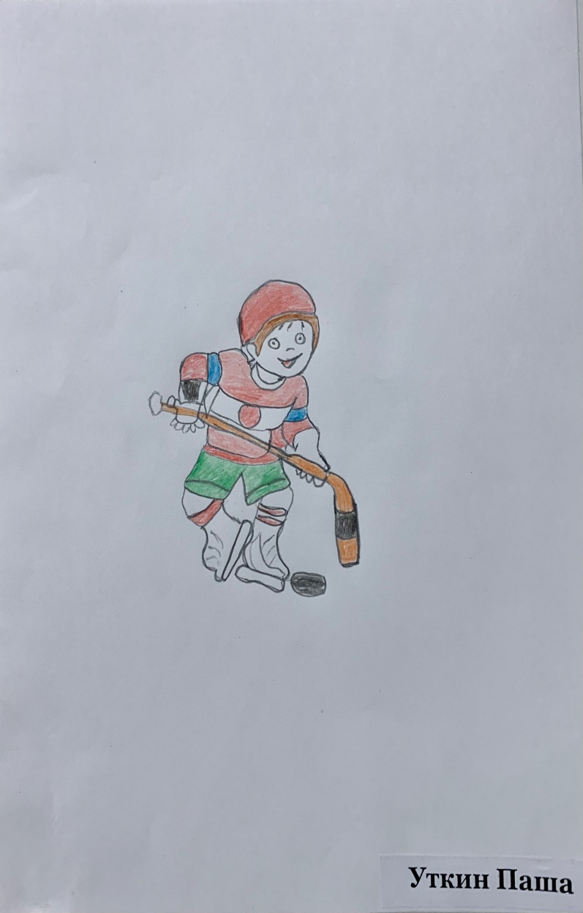
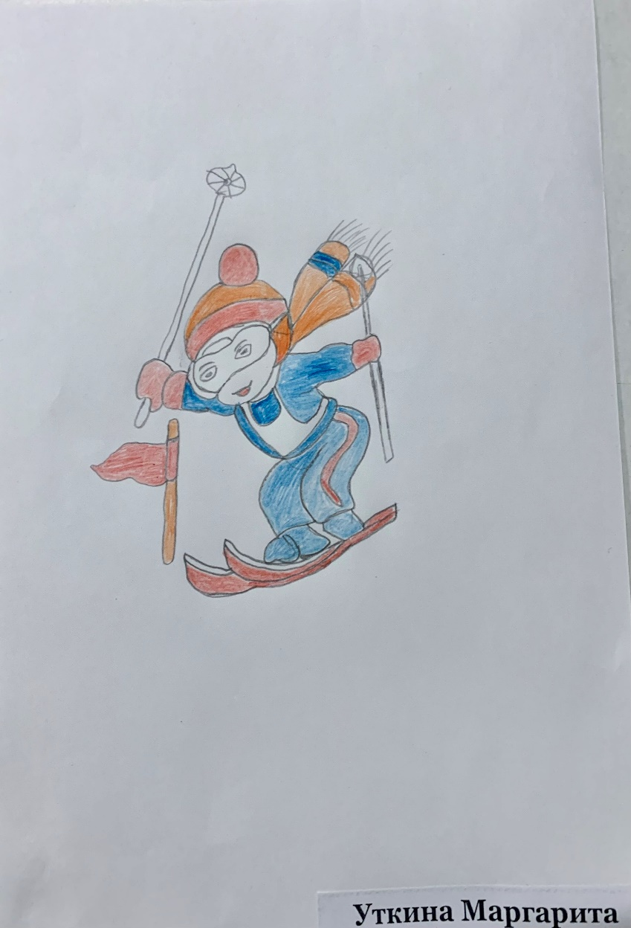

Slide 5
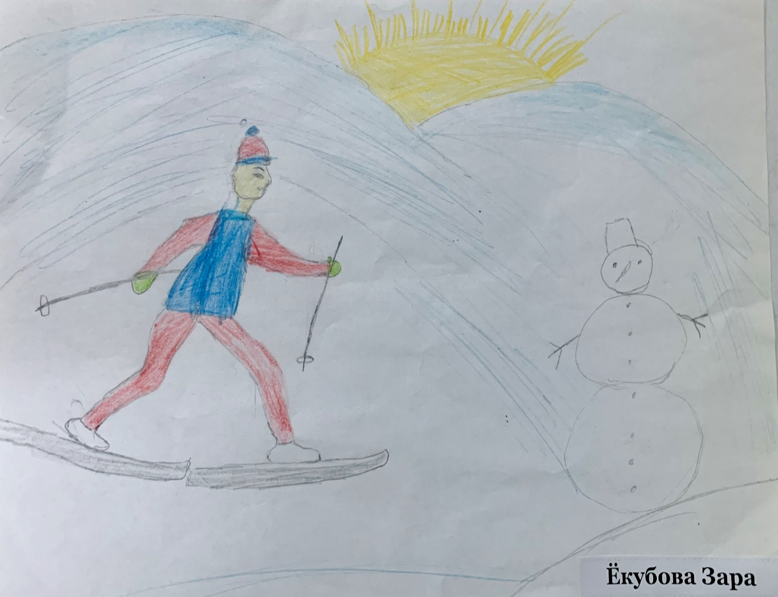

Slide 6
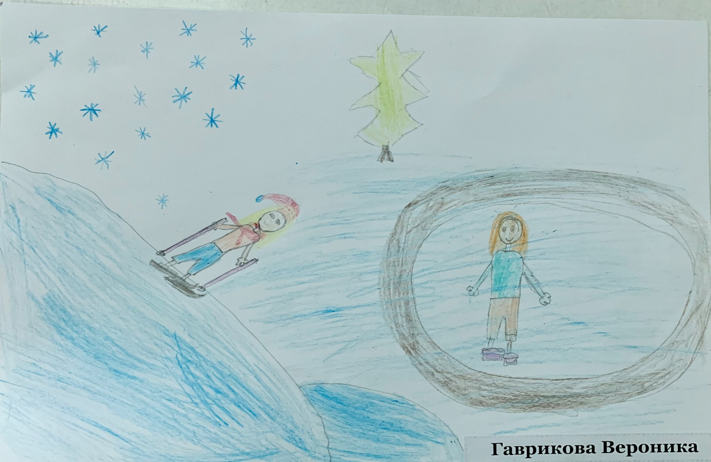

Slide 7
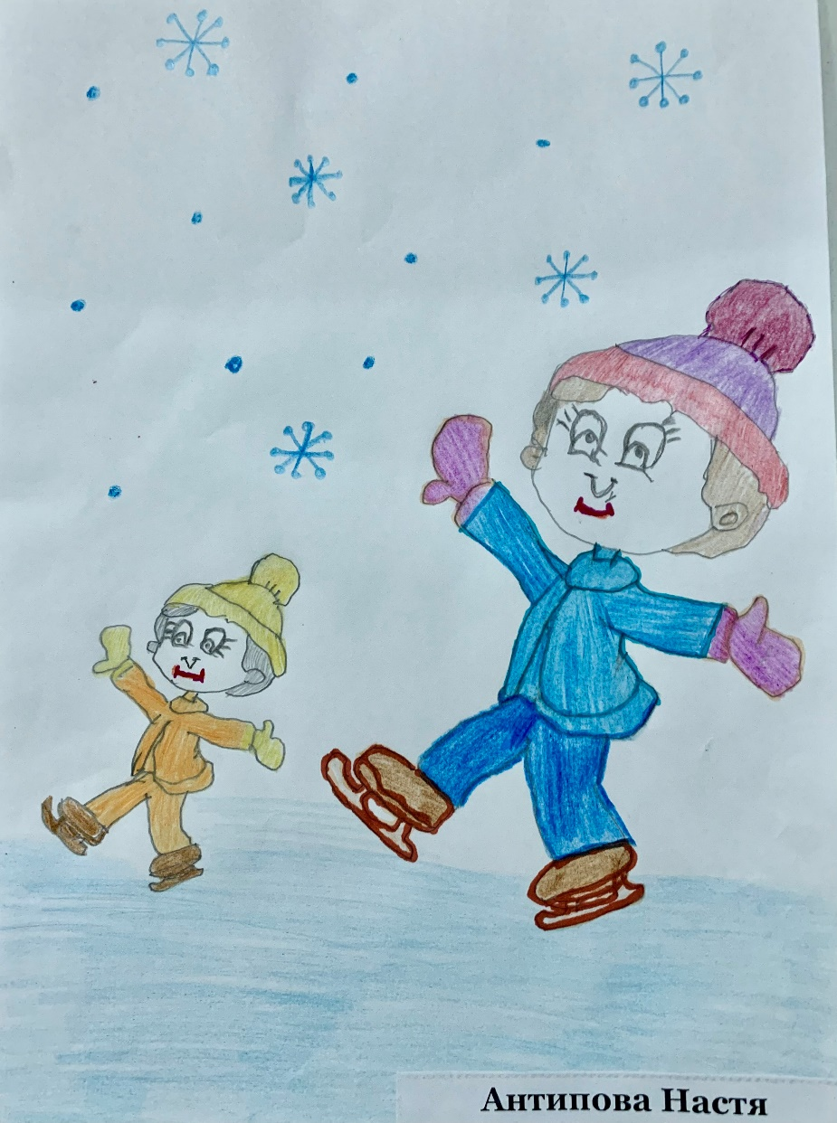
Любимое занятие
Это рисовать!
Принесу я краски и свою тетрадь.
И тогда откроется мне волшебный мир,
С феями прекрасными
С принцем на коне.

Slide 8
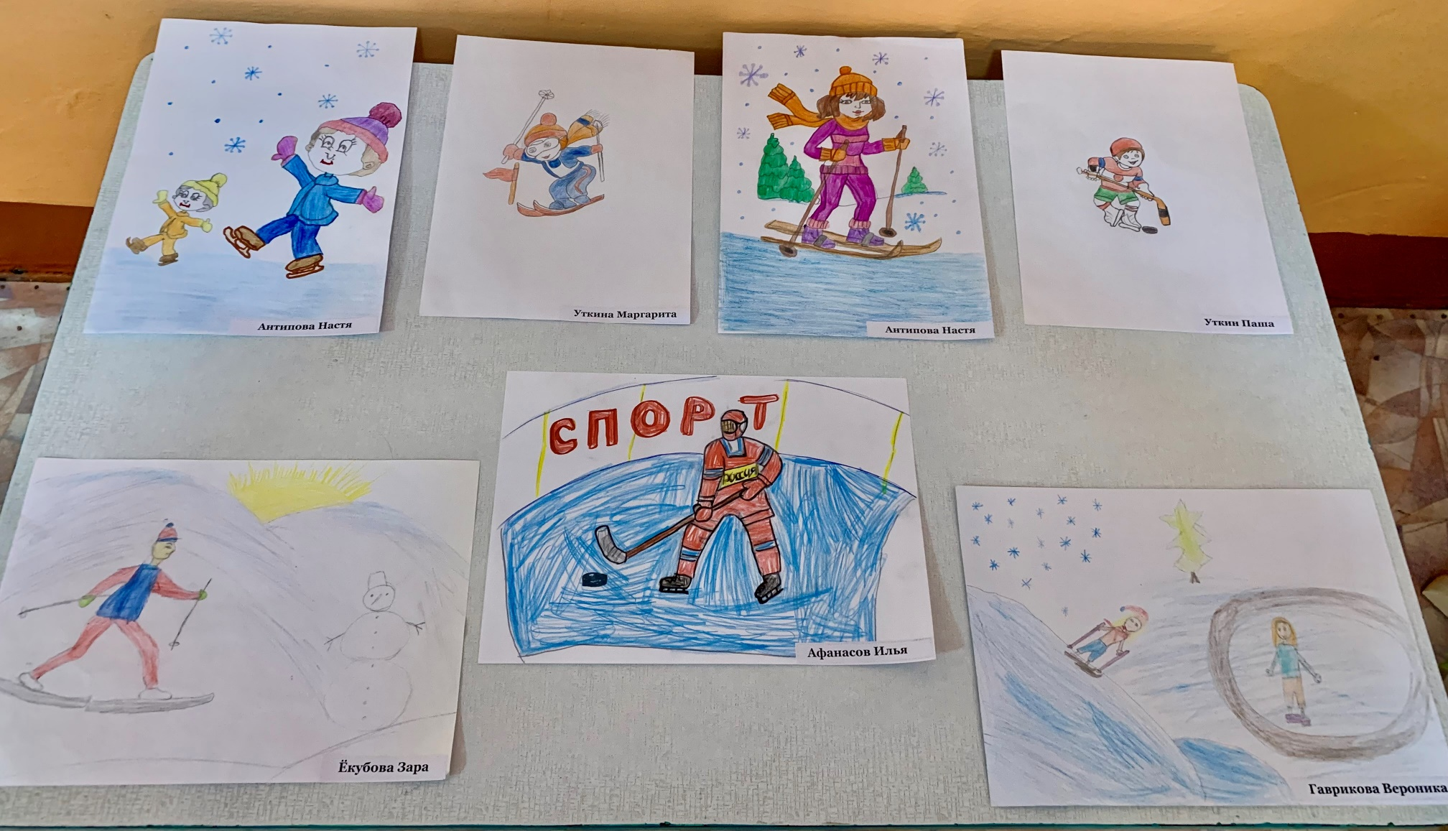

Slide 9
